Slide 1
Thứ ngày tháng năm 2024
Khoa học
ĐẤT VÀ BẢO VỆ MÔI TRƯỜNG ĐẤT (Tiết 1)

Slide 2
MỤC TIÊU

Slide 4
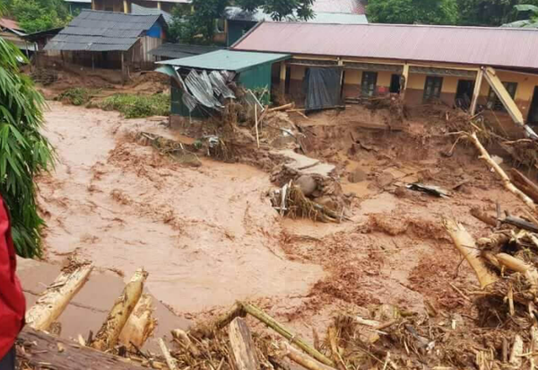
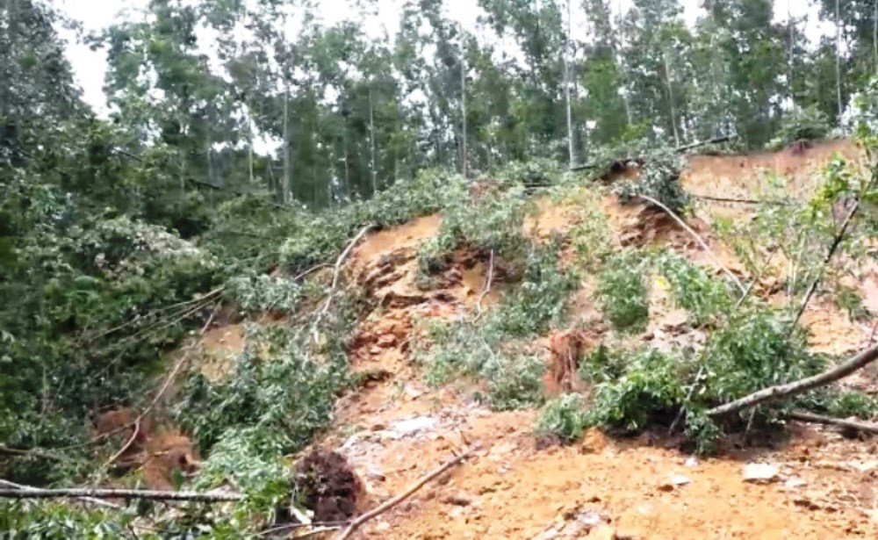

Slide 5
Hoạt động 1: Thành phần và vai trò của đất đối với cây trồng
Thảo luận
nhóm
LÀM BÀI TẬP 1 VÀO VỞ BÀI TẬP

Slide 6
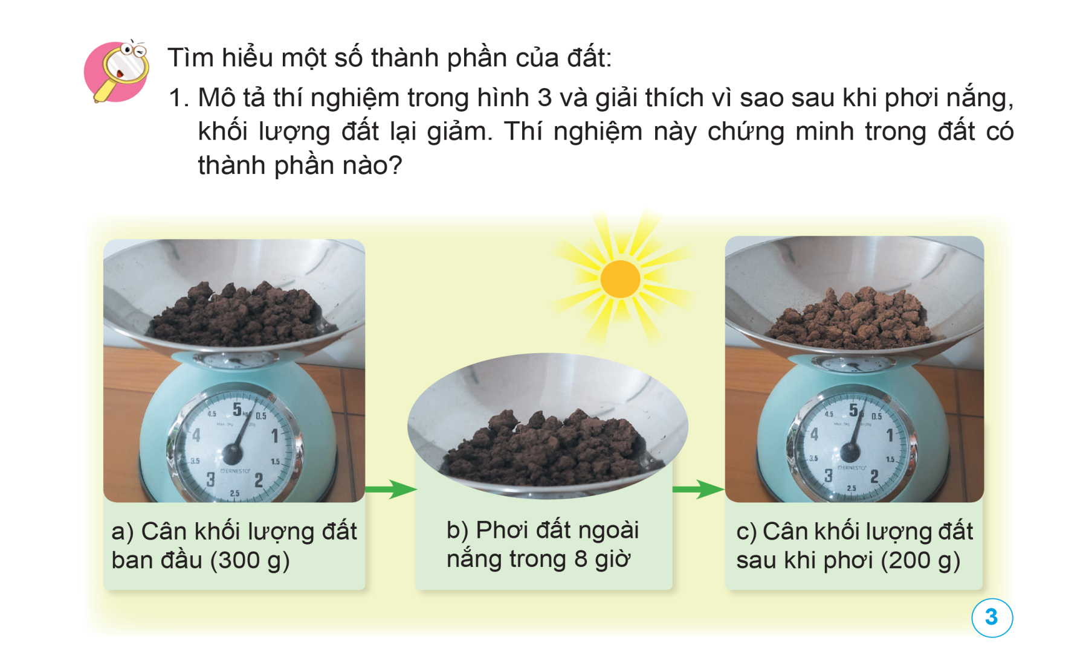
Hoạt động 2: Quan sát một số thí nghiệm chứng minh thành phần của đất
Thảo luận
nhóm
LÀM BÀI TẬP 2 VÀO VỞ BÀI TẬP

Slide 8
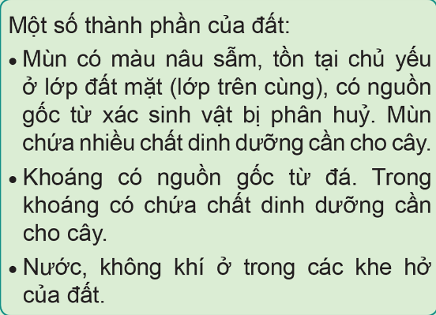

Slide 9
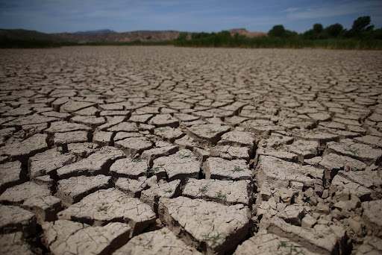
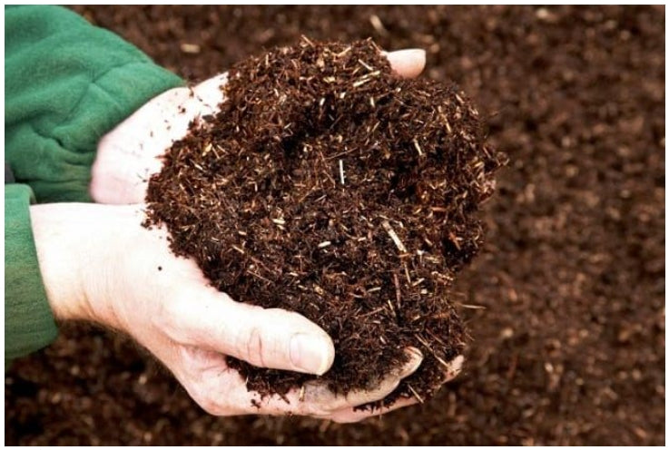
Hoạt động 3: Liên hệ thực tế vai trò của đất đối với cây trồng

Slide 10
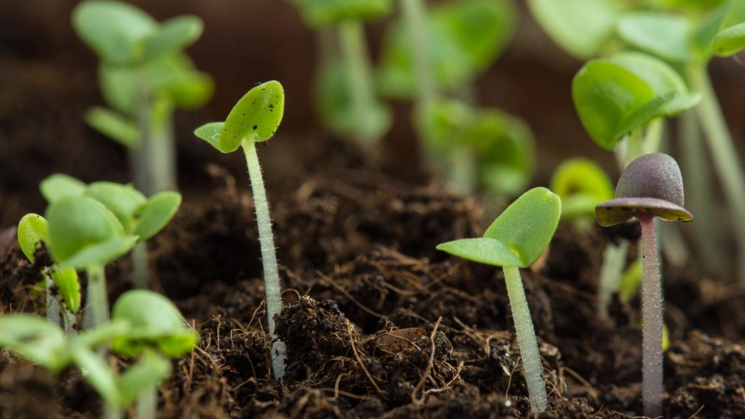
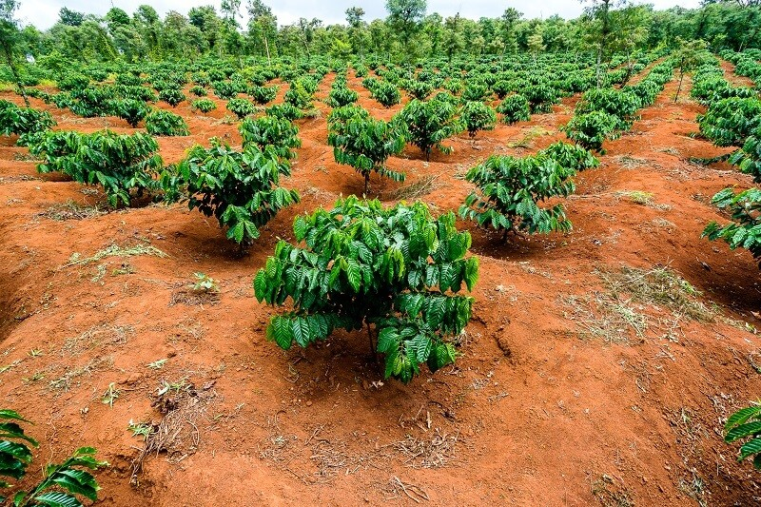
Vì sao trong trồng trọt lại cần làm đất tơi xốp?
Đất tơi xốp sẽ giúp cho cây dễ dàng sinh trưởng và phát triển, thấm hút nước tốt.

Slide 11
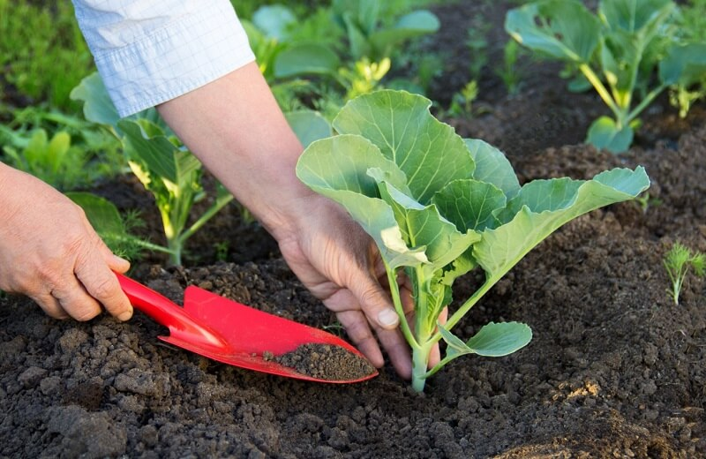
Để giúp đất tơi xốp, ta có thể làm những việc gì?
Vun xới gốc cây

Slide 12
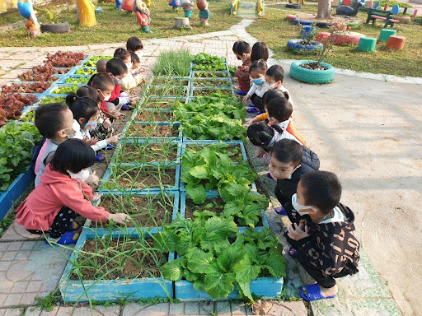
Nhổ cỏ cho cây

Slide 13
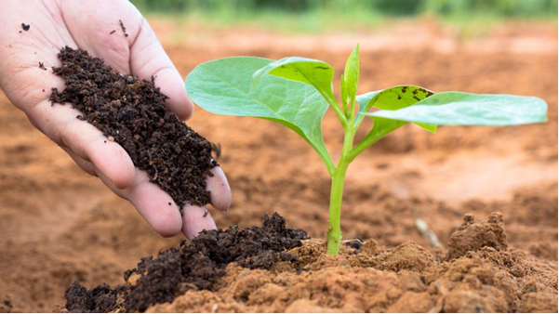
Bón phân hữu cơ

Slide 14
Tiết 1 kết thúc tại đây. Chào tạm biết các em.

